Slide 1




雙重抽樣
Double Sampling
班級：統計資訊學系碩一
指導老師：梁德馨
組員姓名：406336225唐卓悅
406336201吳政怡
406336196黃彥嘉
406336134黃穎竹
406336110范芷維

Slide 2

2
演講者：黃穎竹
406336134

Slide 3

目錄
3
1
前情提要
2
樣本數的決定
3
準確度的評估
4
事後分層的雙重抽樣

Slide 4

前情提要
4
☑簡單隨機抽樣
☑二階段隨機抽樣
以上您還記得嗎?

Slide 5
簡單隨機抽樣
5
有限母體
簡單 隨機 樣本

Slide 6
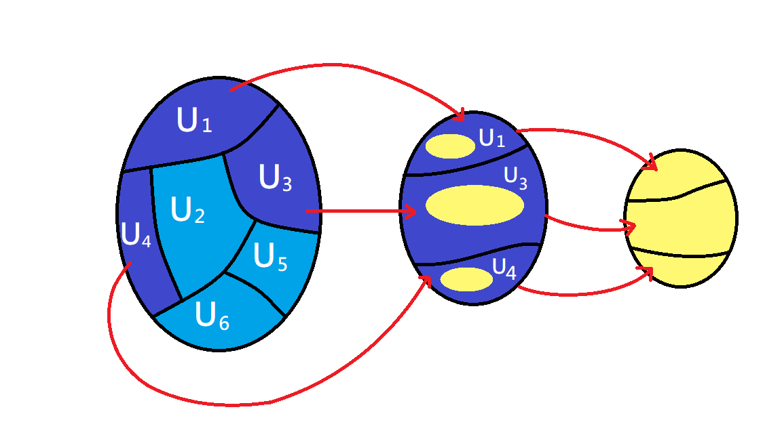
二階段抽樣
6

Slide 7




切入正題
7

Slide 8
雙重抽樣(P.341)
8
在有限母體中，先抽出一組大樣本（樣本數較大的樣本），再由抽出的大樣本中抽出一組小樣本（樣本數較小的樣本），此抽樣法稱為雙重抽樣。
有限母體
大樣本
簡單隨機抽樣
簡單隨機抽樣
小樣本
圖9.1 雙重抽樣

Slide 9

For Example
9
全國有3000戶東方梨農戶，我們想估計每戶每年東方梨平均產量是多少公噸，要如何估計？
問題：每戶東方梨年產量(x度量)難以取得，或取得成本過高。
此時，單單只使用「每戶年產量」一個度量來估計，會不準確，或成本過高。
這時，我們需要另外找一個y度量來協助，則y度量就是每戶東方梨的農地面積。

Slide 10

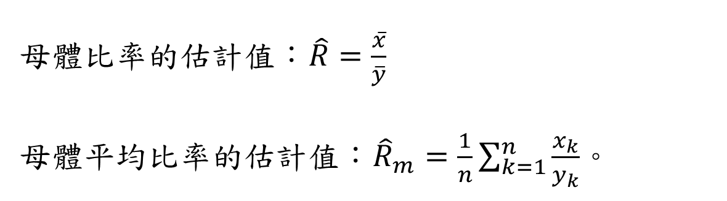
For Example
10
如何使用農地面積作為輔助度量來協助估計年產量呢？
因為如果一位農戶擁有的農地越大，照理他的東方梨年產量就會越多，反之，若農地越小，年產量也會越小。
所以，如果我們知道一位農戶所擁有的農地面積(y)，也知道農地面積與年產量間的比率，我們就能推估他的年產量(x)大概有多少。
母體比率的估計值：$\hat{R}=\frac{\overline{x}}{\overline{y}}$
母體平均比率的估計值：${\hat{R}}_{m}=\frac{1}{n}\sum_{k=1}^{n}{\frac{x_{k}}{y_{k}}}$。

Slide 11

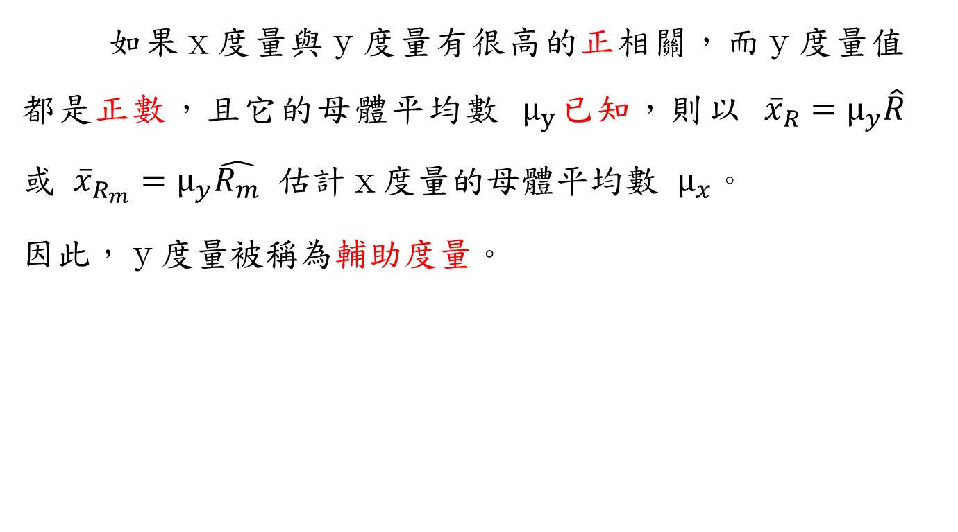
y度量的奧妙??
11
如果ｘ度量與ｙ度量有很高的正相關，而ｙ度量值都是正數，且它的母體平均數 $μ_{y}$已知，則以 ${\overline{x}}_{R}=μ_{y}\hat{R}$ 或 ${\overline{x}}_{R_{m}}=μ_{y}\hat{R_{m}}$ 估計ｘ度量的母體平均數 $μ_{x}。$
因此，ｙ度量被稱為輔助度量。
問題：當$μ_{y}$未知時怎麼辦？

Slide 12

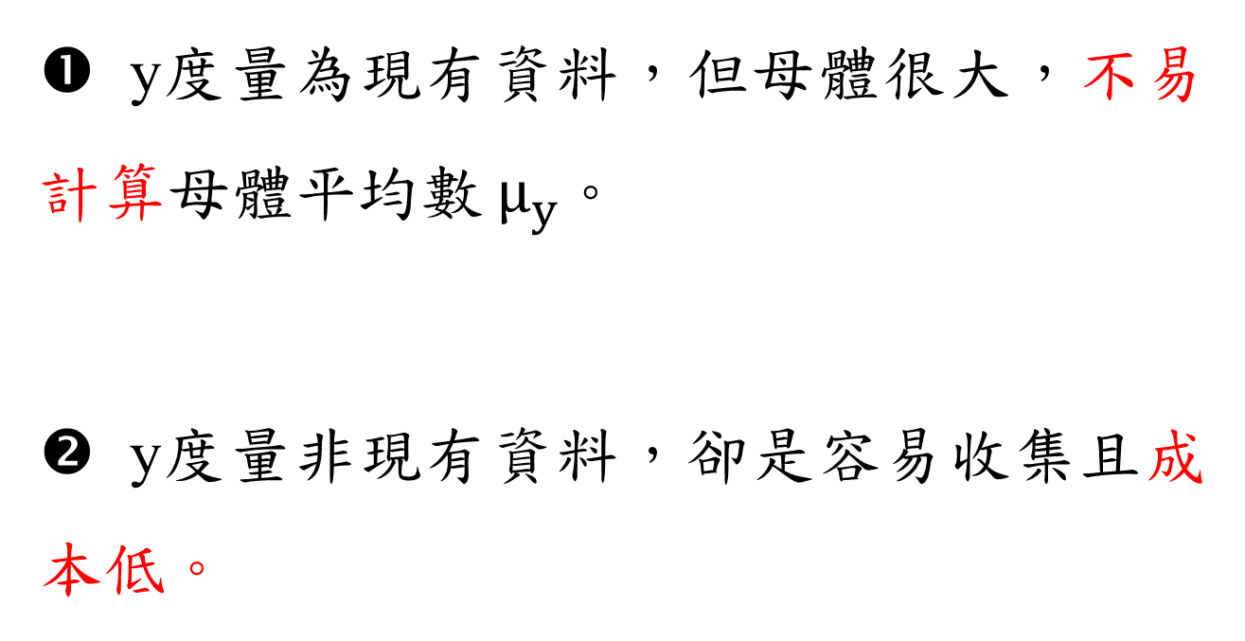
雙重使用時機 (P.340)
12
❶ y度量為現有資料，但母體很大，不易 計算母體平均數 $μ_{y}$。
❷ y度量非現有資料，卻是容易收集且成本低。

Slide 13

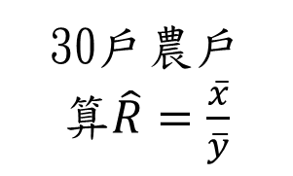
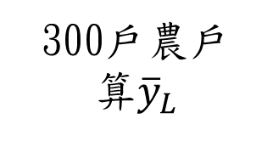
For Example
13
3000戶東方梨農戶
300戶農戶
算${\overline{y}}_{L}$
30戶農戶
算$\hat{R}=\frac{\overline{x}}{\overline{y}}$
簡單隨機抽樣
簡單隨機抽樣

Slide 14

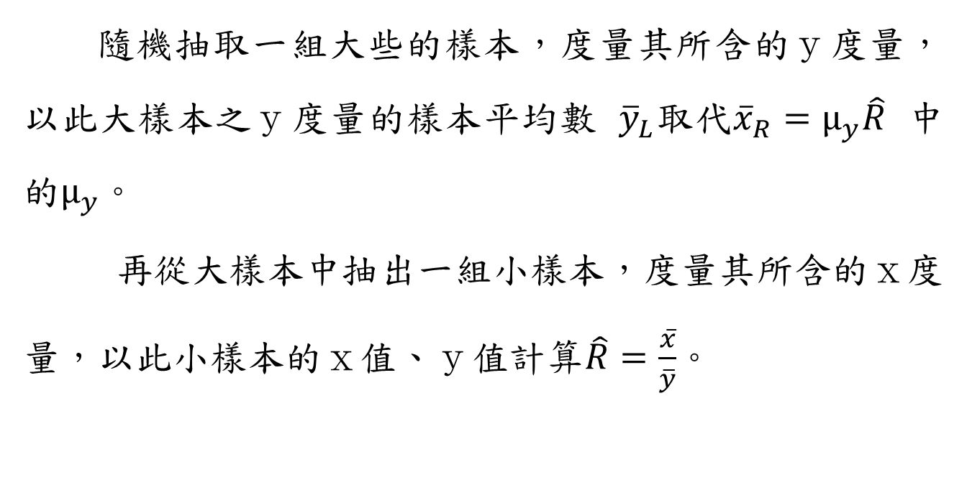
取而代之
14
隨機抽取一組大些的樣本，度量其所含的ｙ度量，以此大樣本之ｙ度量的樣本平均數 ${\overline{y}}_{L}$取代${\overline{x}}_{R}=μ_{y}\hat{R}$ 中的$μ_{y}$。
再從大樣本中抽出一組小樣本，度量其所含的ｘ度量，以此小樣本的ｘ值、ｙ值計算$\hat{R}=\frac{\overline{x}}{\overline{y}}$。

Slide 15
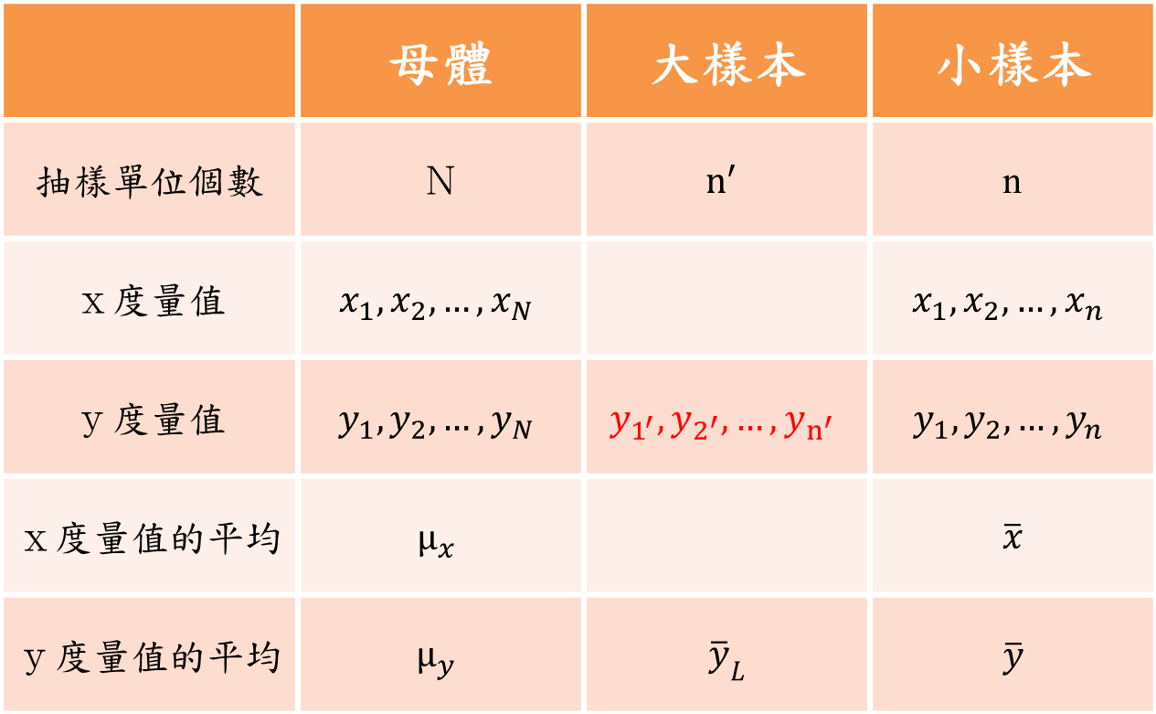
符號介紹【P.341】
15
 | 母體 | 大樣本 | 小樣本
抽樣單位個數 | Ｎ | $$n^{′}$$ | n
ｘ度量值 | $$x_{1},x_{2},…,x_{N}$$ |  | $$x_{1},x_{2},…,x_{n}$$
ｙ度量值 | $$y_{1},y_{2},…,y_{N}$$ | $$y_{1^{′}},y_{2^{′}},…,y_{n^{′}}$$ | $$y_{1},y_{2},…,y_{n}$$
ｘ度量值的平均 | $$μ_{x}$$ |  | $$\overline{x}$$
ｙ度量值的平均 | $$μ_{y}$$ | $${\overline{y}}_{L}$$ | $$\overline{y}$$

Slide 16




估計母體平均數$μ_{x}$
16
$${\overline{x}}_{DR}={\overline{y}}_{L}\hat{R}$$
$={\overline{y}}_{L}\frac{\overline{x}}{\overline{y}}$

Slide 17

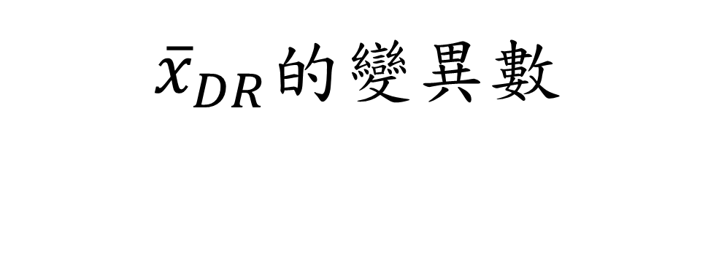
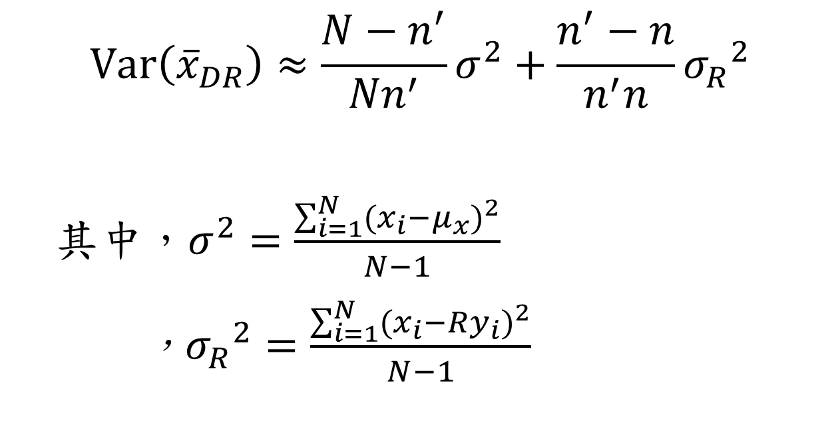
${\overline{x}}_{DR}$的變異數
17
$$Var\left({\overline{x}}_{DR}\right)≈\frac{N−n^{′}}{{Nn}^{′}}σ^{2}+\frac{n^{′}−n}{n^{′}n}{σ_{R}}^{2}$$
其中，$σ^{2}=\frac{\sum_{i=1}^{N}{{(x_{i}−μ_{x})}^{2}}}{N−1}$
，${σ_{R}}^{2}=\frac{\sum_{i=1}^{N}{{(x_{i}−Ry_{i})}^{2}}}{N−1}$

Slide 18

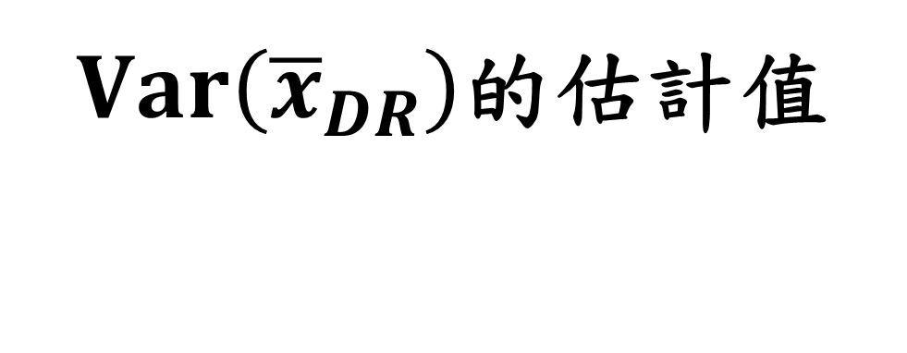
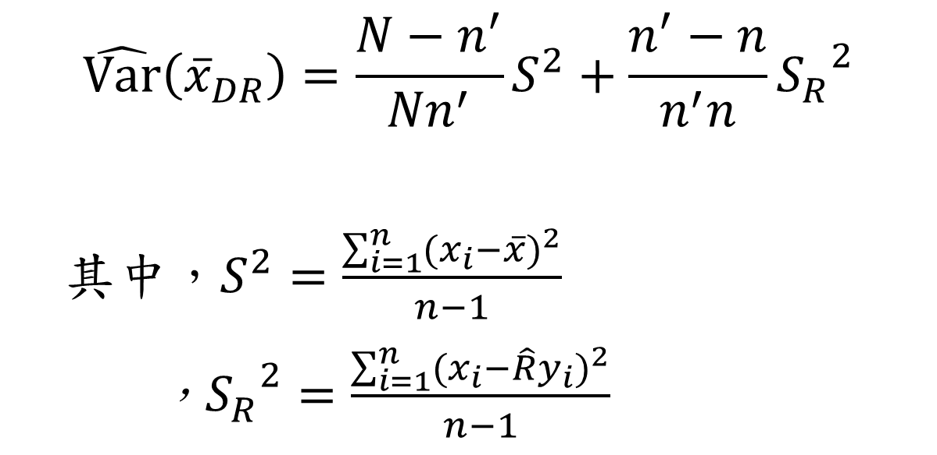
$Var\left({\overline{x}}_{DR}\right)$的估計值
18
$$\hat{Var}\left({\overline{x}}_{DR}\right)=\frac{N−n^{′}}{{Nn}^{′}}S^{2}+\frac{n^{′}−n}{n^{′}n}{S_{R}}^{2}$$
其中，$S^{2}=\frac{\sum_{i=1}^{n}{{(x_{i}−\overline{x})}^{2}}}{n−1}$
，${S_{R}}^{2}=\frac{\sum_{i=1}^{n}{{(x_{i}−\hat{R}y_{i})}^{2}}}{n−1}$

Slide 19

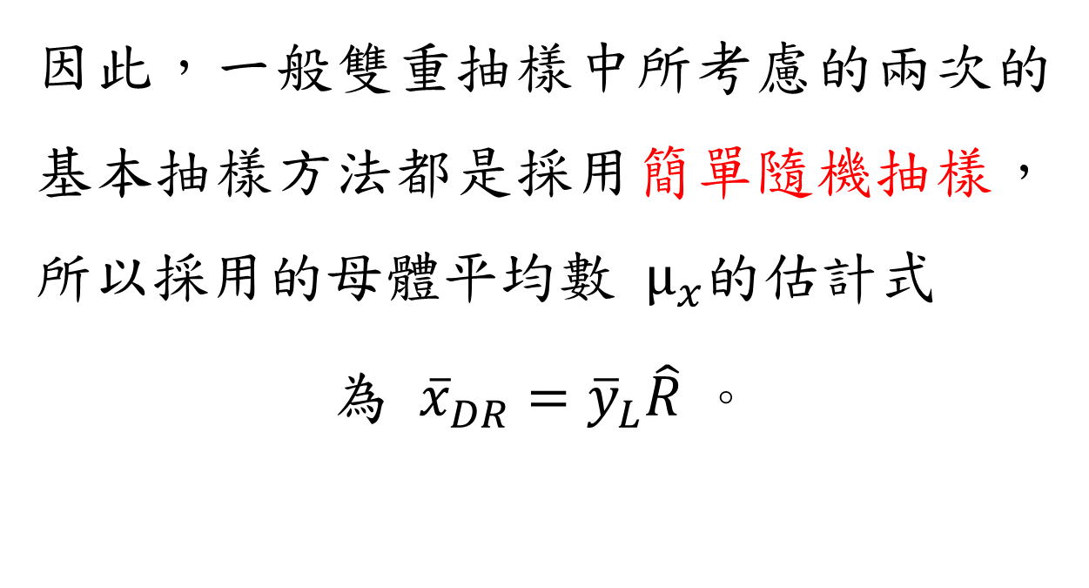
小總結
19
因此，一般雙重抽樣中所考慮的兩次的基本抽樣方法都是採用簡單隨機抽樣，所以採用的母體平均數 $μ_{x}$的估計式
為 ${\overline{x}}_{DR}={\overline{y}}_{L}\hat{R}$ 。

Slide 20
20
演講者：唐卓悅
406336225

Slide 21

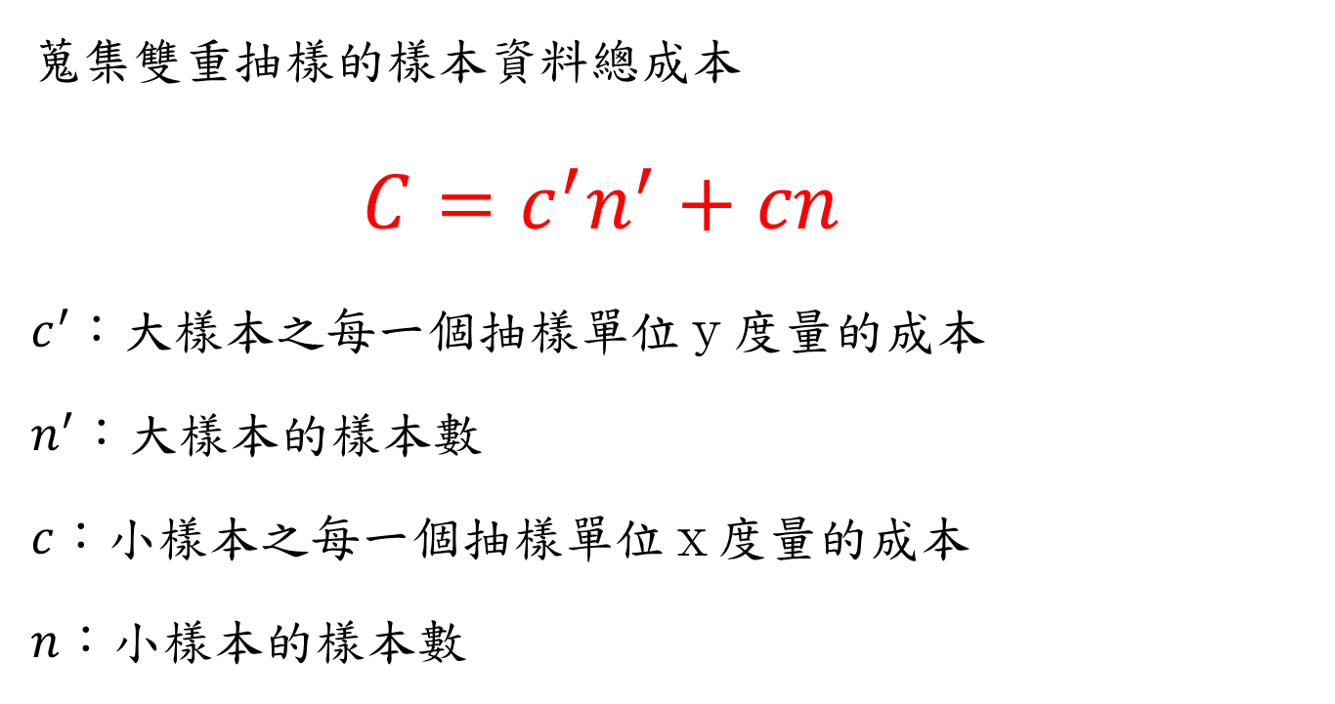
樣本數的決定
21
蒐集雙重抽樣的樣本資料總成本
$C=c^{′}n^{′}+cn$
$c^{′}$：大樣本之每一個抽樣單位ｙ度量的成本
$n^{′}$：大樣本的樣本數
$c$：小樣本之每一個抽樣單位ｘ度量的成本
$n$：小樣本的樣本數

Slide 22
For Example
22
3000戶東方梨農戶
300戶農戶
簡單隨機抽樣
簡單隨機抽樣
30戶農戶

Slide 23
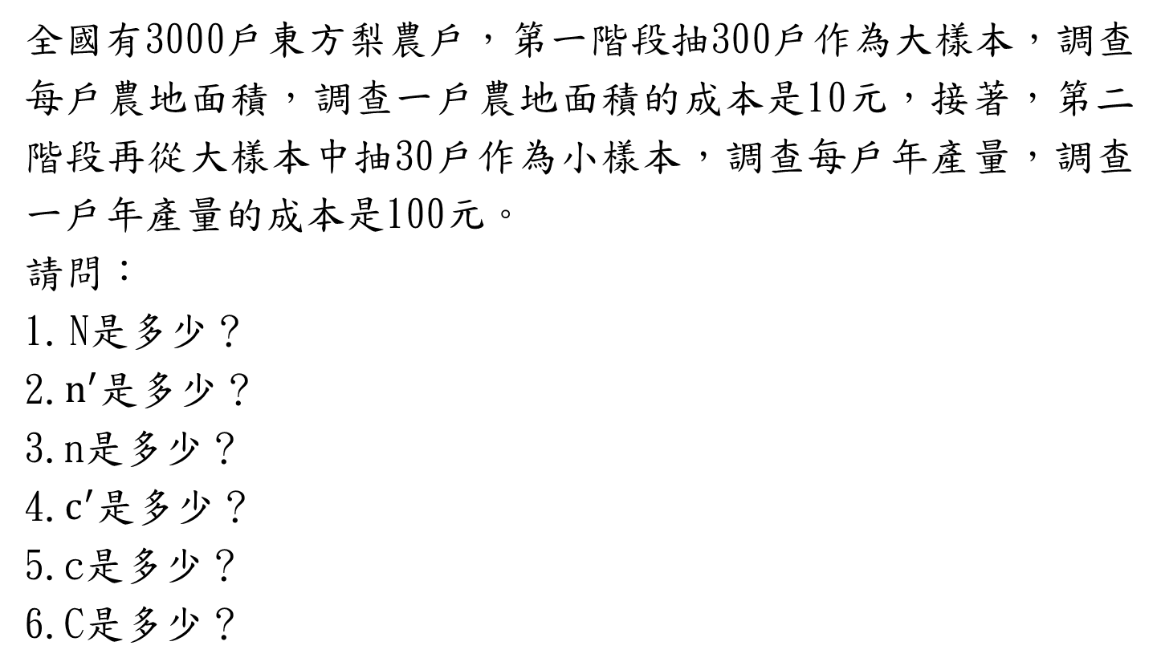
For Example
23
全國有3000戶東方梨農戶，第一階段抽300戶作為大樣本，調查每戶農地面積，調查一戶農地面積的成本是10元，接著，第二階段再從大樣本中抽30戶作為小樣本，調查每戶年產量，調查一戶年產量的成本是100元。
請問：
N是多少？
2.$n^{′}$是多少？
3.n是多少？
4.$c^{′}$是多少？
5.c是多少？
6.C是多少？
Ans:3000
Ans:300
Ans:30
Ans:10
Ans:100
Ans:6000

Slide 24
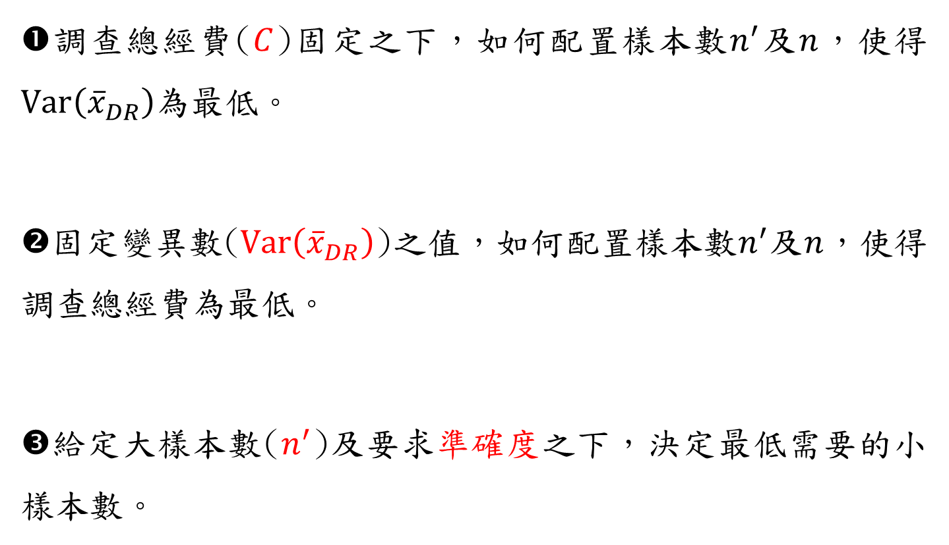
考慮狀況有 3【 P.342】
24
❶調查總經費($C$)固定之下，如何配置樣本數$n^{′}$及$n$，使得$Var\left({\overline{x}}_{DR}\right)$為最低。
❷固定$變異數\text{(}Var\left({\overline{x}}_{DR}\right)$)之值，如何配置樣本數$n^{′}$及$n$，使得調查總經費為最低。
❸給定大樣本數($n^{′}$)及要求準確度之下，決定最低需要的小樣本數。

Slide 25


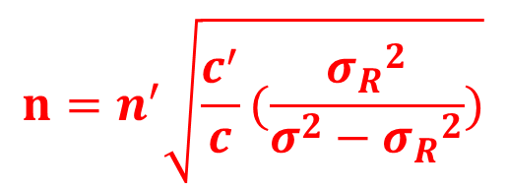
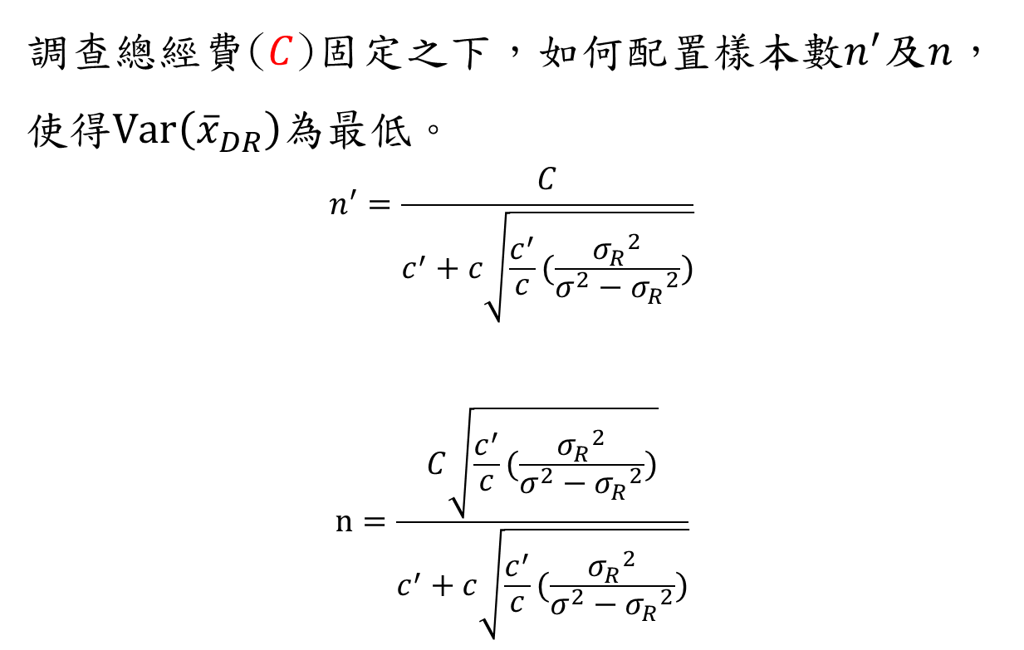
狀況 1【公式9-2 P.342】
25
調查總經費($C$)固定之下，如何配置樣本數$n^{′}$及$n$，使得$Var\left({\overline{x}}_{DR}\right)$為最低。
$$n^{′}=\frac{C}{c^{′}+c\sqrt{\frac{c^{′}}{c}(\frac{{σ_{R}}^{2}}{σ^{2}−{σ_{R}}^{2}})}}$$
$$n=\frac{C\sqrt{\frac{c^{′}}{c}(\frac{{σ_{R}}^{2}}{σ^{2}−{σ_{R}}^{2}})}}{c^{′}+c\sqrt{\frac{c^{′}}{c}(\frac{{σ_{R}}^{2}}{σ^{2}−{σ_{R}}^{2}})}}$$
$$n=n^{′}\sqrt{\frac{c^{′}}{c}(\frac{{σ_{R}}^{2}}{σ^{2}−{σ_{R}}^{2}})}$$

Slide 26

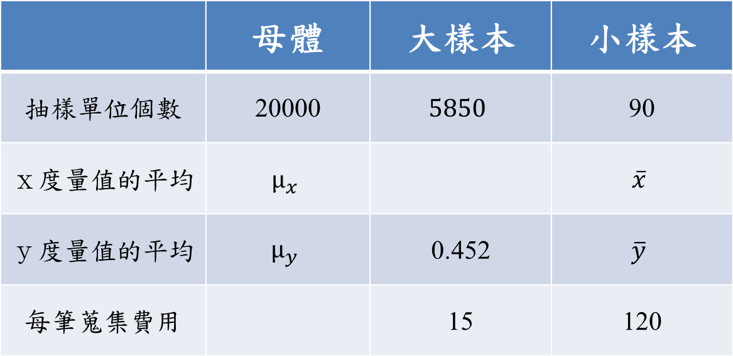
例題 9.1【P.343】
26
 | 母體 | 大樣本 | 小樣本
抽樣單位個數 | 20000 |  | 90
ｘ度量值的平均
ｙ度量值的平均 |  | 0.452
每筆蒐集費用 |  | 15 | 120

Slide 27

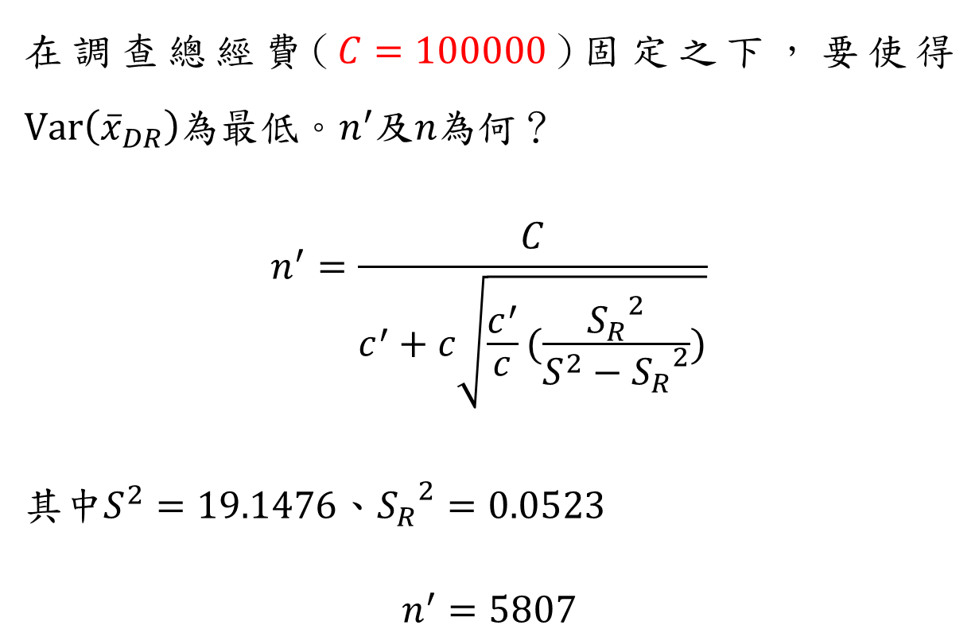
解題【 P.345】    
27
在調查總經費($C=100000$)固定之下，要使得$Var\left({\overline{x}}_{DR}\right)$為最低。$n^{′}$及$n為何？$
$$n^{′}=\frac{C}{c^{′}+c\sqrt{\frac{c^{′}}{c}(\frac{{S_{R}}^{2}}{S^{2}−{S_{R}}^{2}})}}$$
其中$S^{2}=19.1476、{S_{R}}^{2}=0.0523$
$$n^{′}=5807$$

Slide 28
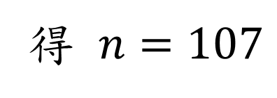
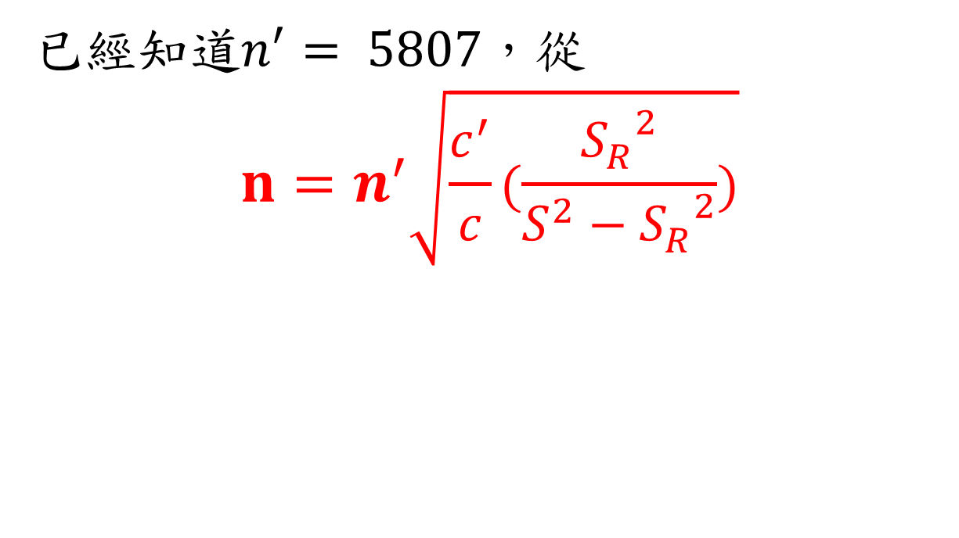
解題【 P.345】    
28
已經知道$n^{′}= 5807$，從
$$n=n^{′}\sqrt{\frac{c^{′}}{c}(\frac{{S_{R}}^{2}}{S^{2}−{S_{R}}^{2}})}$$
得 $n=107$

Slide 29
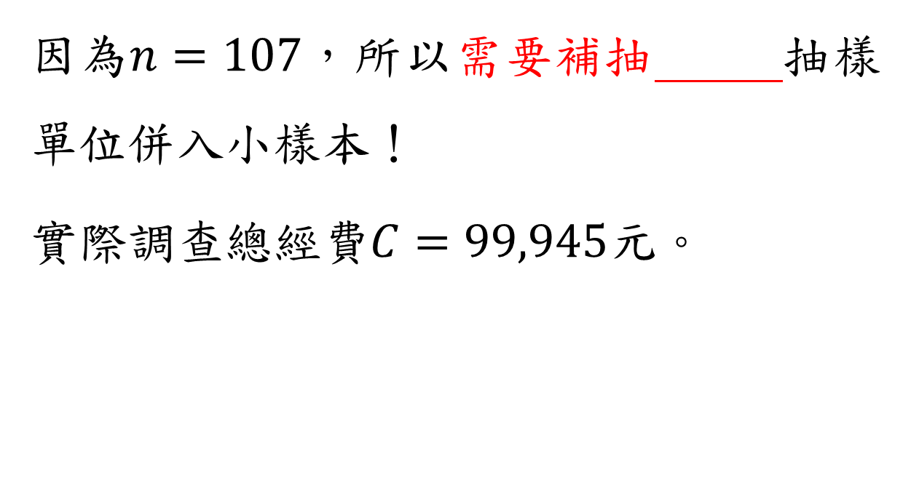
解題【 P.346】    
29
因為$n=107$，所以需要補抽 抽樣單位併入小樣本！
實際調查總經費$C=99,945$元。
17個

Slide 30
狀況 2【公式9-3 P.346】
30
固定$準確度\text{(}Var\left({\overline{x}}_{DR}\right)$)之值，如何配置樣本數$n^{′}$及$n$，使得調查總經費為最低
$$n^{′}=\frac{\left(σ^{2}−{σ_{R}}^{2}\right)+\frac{{σ_{R}}^{2}}{\sqrt{\frac{c^{′}}{c}(\frac{{σ_{R}}^{2}}{σ^{2}−{σ_{R}}^{2}})}}}{V+\frac{σ^{2}}{N}}$$
$$n=n^{′}\sqrt{\frac{c^{′}}{c}(\frac{{σ_{R}}^{2}}{σ^{2}−{σ_{R}}^{2}})}$$

Slide 31
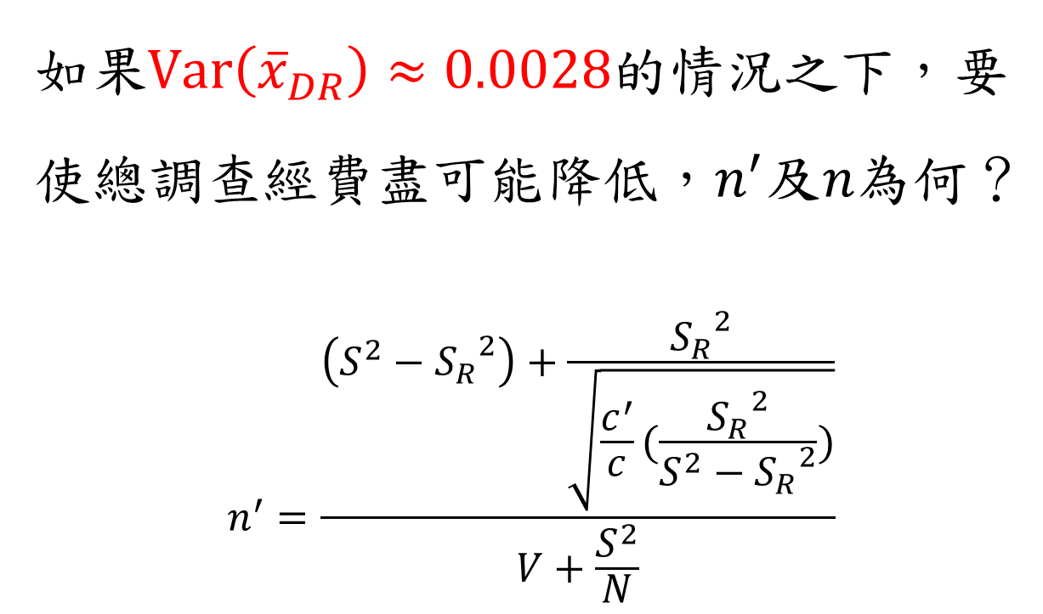
解題【 P.347】    
31
如果$Var\left({\overline{x}}_{DR}\right)≈0.0028$的情況之下，要使總調查經費盡可能降低，$n^{′}$及$n為何？$
$$n^{′}=\frac{\left(S^{2}−{S_{R}}^{2}\right)+\frac{{S_{R}}^{2}}{\sqrt{\frac{c^{′}}{c}(\frac{{S_{R}}^{2}}{S^{2}−{S_{R}}^{2}})}}}{V+\frac{S^{2}}{N}}$$

Slide 32
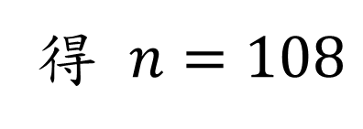
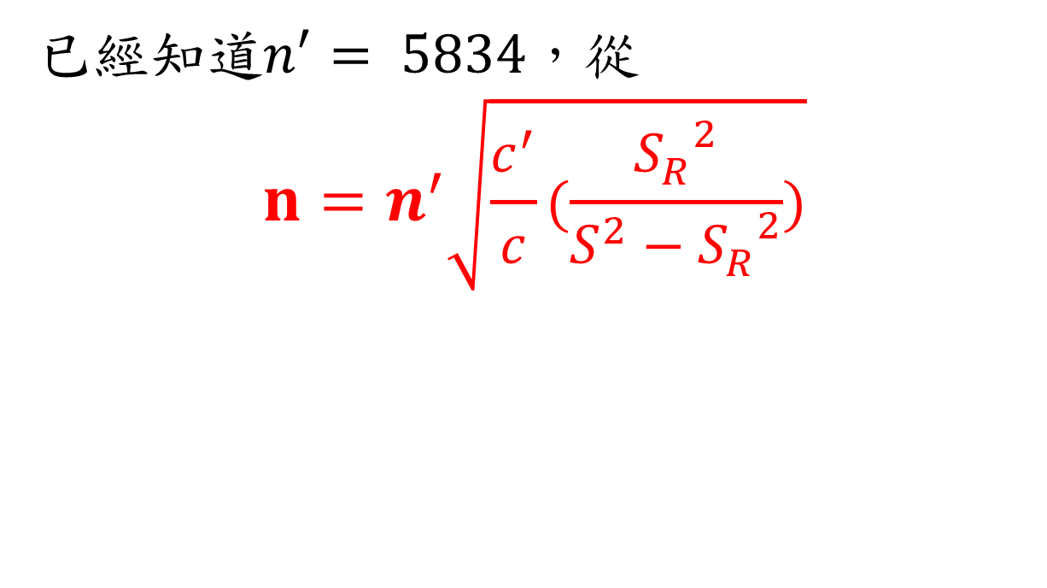
解題【 P.347】    
32
已經知道$n^{′}= 5834$，從
$$n=n^{′}\sqrt{\frac{c^{′}}{c}(\frac{{S_{R}}^{2}}{S^{2}−{S_{R}}^{2}})}$$
得 $n=108$

Slide 33
33
演講者：吳政怡
406336201

Slide 34



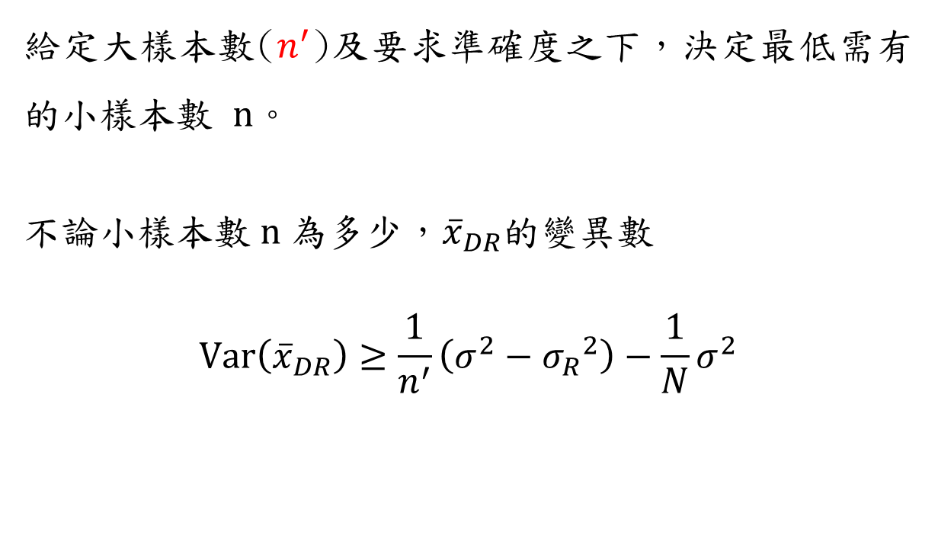
狀況 3 的前傳【 P.348】
34
給定大樣本數($n^{′}$)及要求準確度之下，決定最低需有的小樣本數 $n$。
不論小樣本數$n$為多少，${\overline{x}}_{DR}$的變異數
$$Var\left({\overline{x}}_{DR}\right)≥\frac{1}{n^{′}}\left(σ^{2}−{σ_{R}}^{2}\right)−\frac{1}{N}σ^{2}$$
$$Var\left({\overline{x}}_{DR}\right)≈\frac{N−n^{,}}{{Nn}^{′}}σ^{2}+\frac{n^{′}−n}{n^{′}n}{σ_{R}}^{2}$$

Slide 35
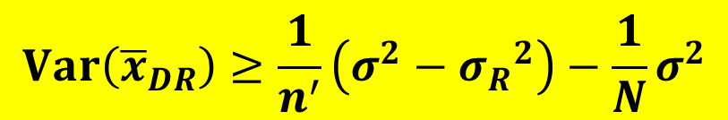
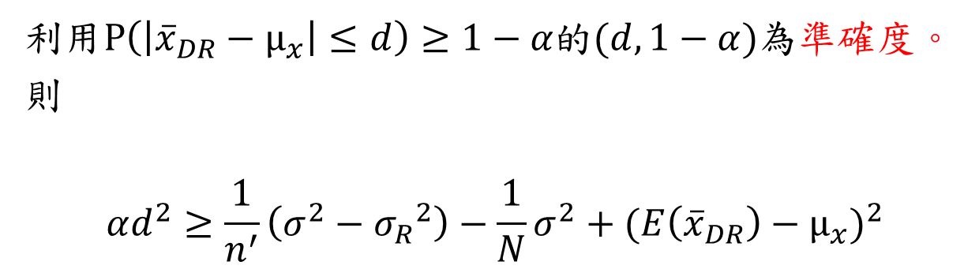
準確度-【 P.348】
35
利用$P\left(\left|{\overline{x}}_{DR}−μ_{x}\right|≤d\right)≥1−α的(d,1−α)$為準確度。
則
$$αd^{2}≥\frac{1}{n^{′}}\left(σ^{2}−{σ_{R}}^{2}\right)−\frac{1}{N}σ^{2}+{(E\left({\overline{x}}_{DR}\right)−μ_{x})}^{2}$$
$$Var\left({\overline{x}}_{DR}\right)≥\frac{1}{n^{′}}\left(σ^{2}−{σ_{R}}^{2}\right)−\frac{1}{N}σ^{2}$$

Slide 36
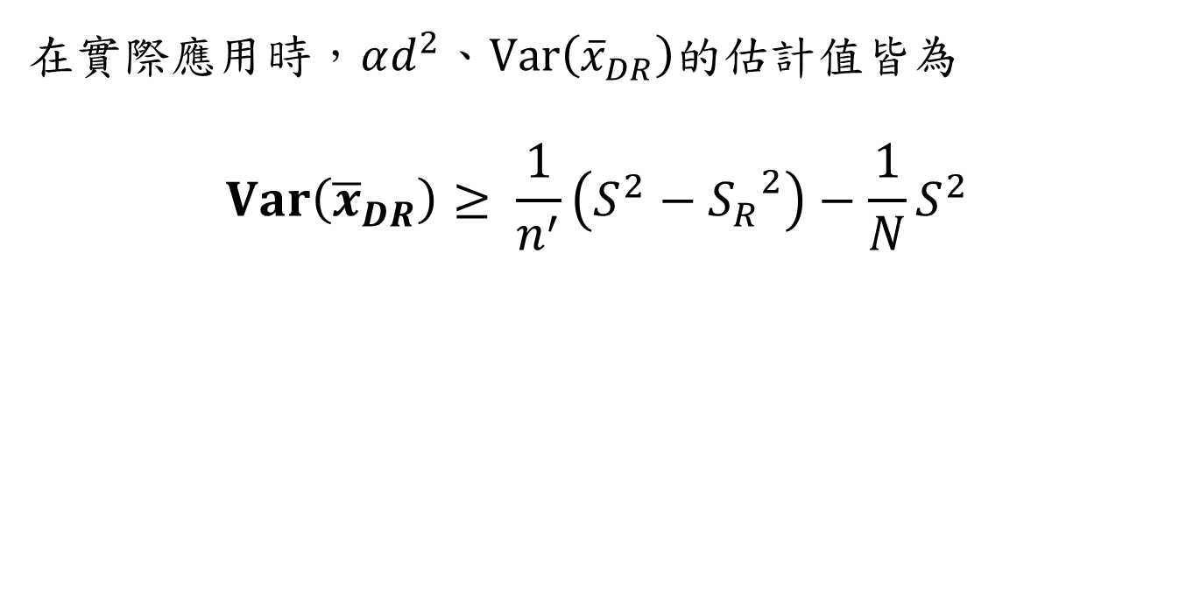

估計值-【 P.348】
36
在實際應用時，$αd^{2}、Var\left({\overline{x}}_{DR}\right)$的估計值皆為
$$Var\left({\overline{x}}_{DR}\right)≥ \frac{1}{n^{′}}\left(S^{2}−{S_{R}}^{2}\right)−\frac{1}{N}S^{2}$$
$$Var\left({\overline{x}}_{DR}\right)≥\frac{1}{n^{′}}\left(σ^{2}−{σ_{R}}^{2}\right)−\frac{1}{N}σ^{2}$$

Slide 37
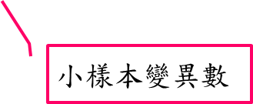
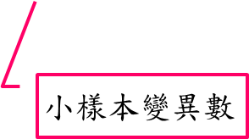
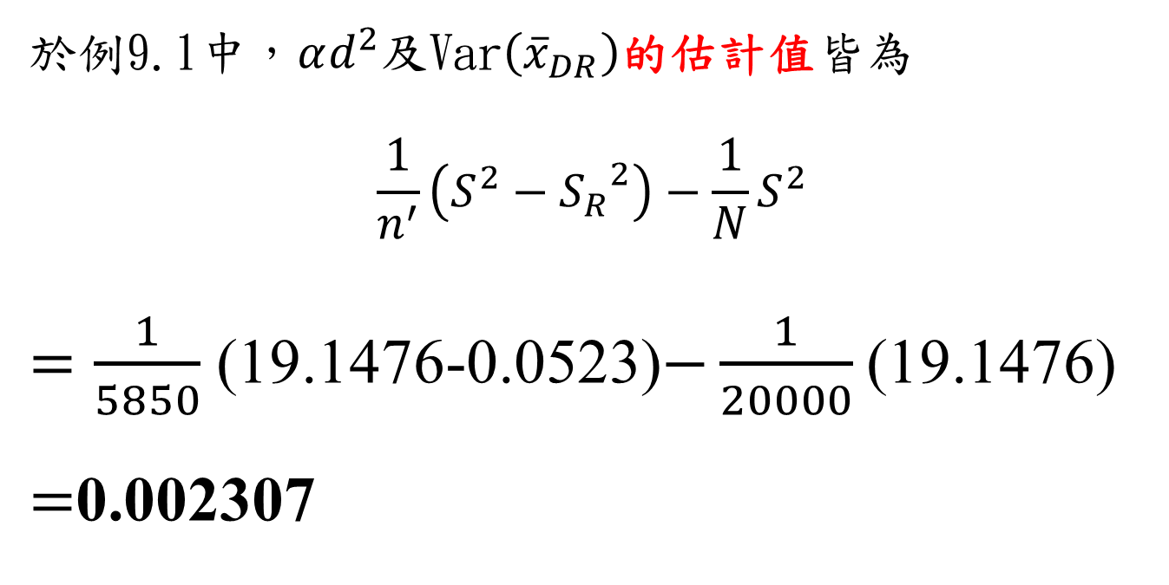
解題【 P.348】    
37
於例9.1中，$αd^{2}$及Var$\left({\overline{x}}_{DR}\right)$的估計值皆為
$$\frac{1}{n^{′}}\left(S^{2}−{S_{R}}^{2}\right)−\frac{1}{N}S^{2}$$
$=\frac{1}{5850}$ (19.1476-0.0523)$−\frac{1}{20000}$ (19.1476)
$=$0.002307
大樣本
$$小樣本變異數$$
$$小樣本變異數$$

Slide 38
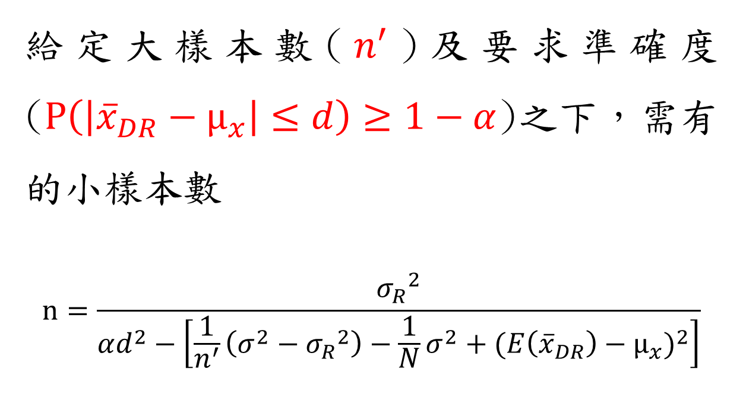
狀況 3【公式9-5 P.349】
38
給定大樣本數($n^{′}$)及要求準確度($P\left(\left|{\overline{x}}_{DR}−μ_{x}\right|≤d\right)≥1−α$)之下，需有的小樣本數
$$n=\frac{{σ_{R}}^{2}}{αd^{2}−\left[\frac{1}{n^{′}}\left(σ^{2}−{σ_{R}}^{2}\right)−\frac{1}{N}σ^{2}+{(E\left({\overline{x}}_{DR}\right)−μ_{x})}^{2}\right]}$$

Slide 39
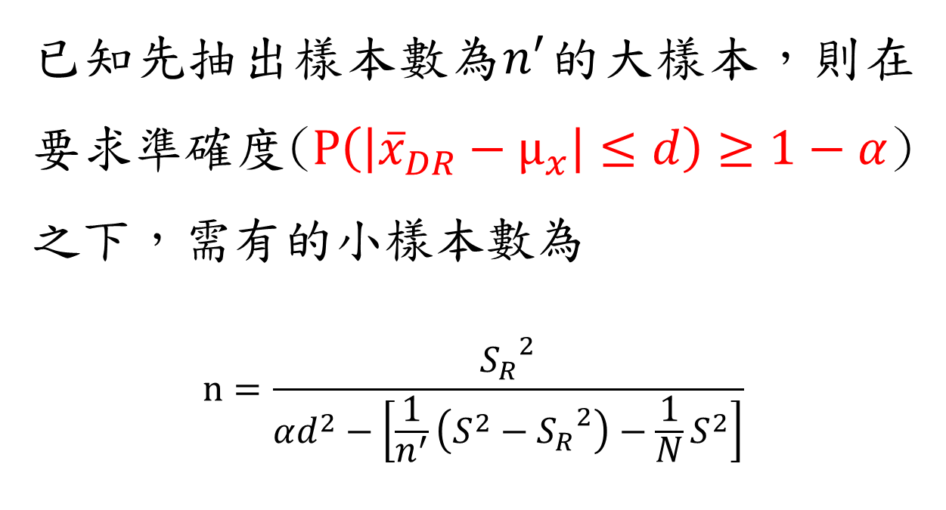
解題先前概要【 P.350】
39
已知先抽出樣本數為$n^{′}$的大樣本，則在要求準確度($P\left(\left|{\overline{x}}_{DR}−μ_{x}\right|≤d\right)≥1−α$)之下，需有的小樣本數為
$$n=\frac{{S_{R}}^{2}}{αd^{2}−\left[\frac{1}{n^{′}}\left(S^{2}−{S_{R}}^{2}\right)−\frac{1}{N}S^{2}\right]}$$

Slide 40
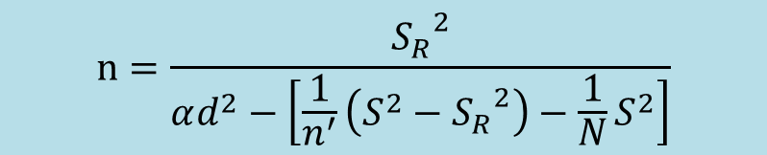
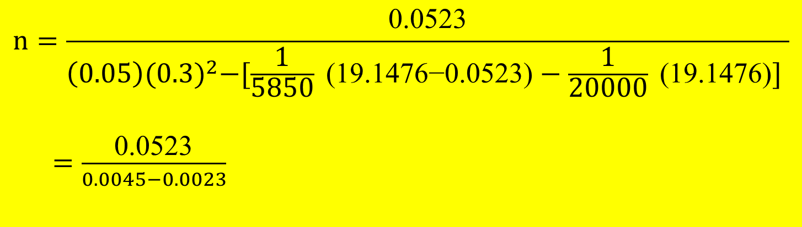
解題【 P.350】    
40
在要求準確度$P\left(\left|{\overline{x}}_{DR}−μ_{x}\right|≤d\right)≥1−α$的$(d,1−α)$之下，給定$1−α$＝0.95、$d$＝0.3，則需有的小樣本數為
$$n=\frac{{S_{R}}^{2}}{αd^{2}−\left[\frac{1}{n^{′}}\left(S^{2}−{S_{R}}^{2}\right)−\frac{1}{N}S^{2}\right]}$$
$$n=\frac{\text{0.0523}}{\left(0.05\right){(0.3)}^{2}−[\frac{1}{5850} \text{(19.1476−0.0523)}−\frac{1}{20000} \text{(19.1476)}] }$$
$=\frac{\text{0.0523}}{0.0045−0.0023}$
n=23.8 ，則n取24
$$n=\frac{{S_{R}}^{2}}{αd^{2}−\left[\frac{1}{n^{′}}\left(S^{2}−{S_{R}}^{2}\right)−\frac{1}{N}S^{2}\right]}$$

Slide 41
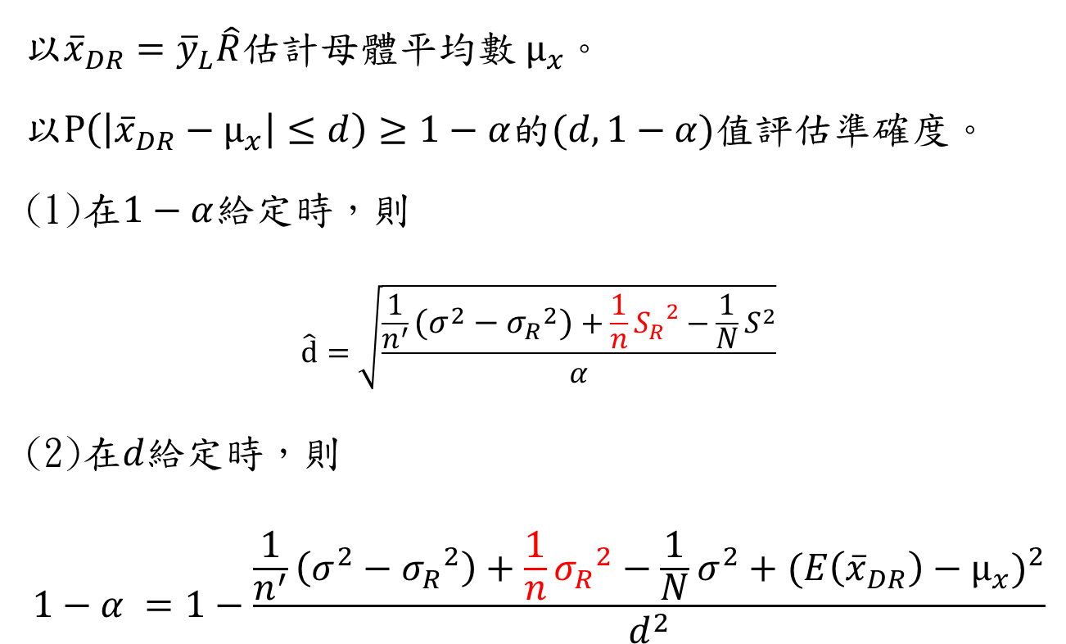
比率估計問題的準確度【P.351 】
41
以${\overline{x}}_{DR}={\overline{y}}_{L}\hat{R}$估計母體平均數$μ_{x}$。
以$P\left(\left|{\overline{x}}_{DR}−μ_{x}\right|≤d\right)≥1−α$的$(d,1−α)$值評估準確度。
(1)在$1−α$給定時，則
$$\hat{d}=\sqrt{\frac{\frac{1}{n^{′}}\left(σ^{2}−{σ_{R}}^{2}\right)+\frac{1}{n}{S_{R}}^{2}−\frac{1}{N}S^{2}}{α}}$$
(2)在$d$給定時，則
$$1−α =1−\frac{\frac{1}{n^{′}}\left(σ^{2}−{σ_{R}}^{2}\right)+\frac{1}{n}{σ_{R}}^{2}−\frac{1}{N}σ^{2}+{(E\left({\overline{x}}_{DR}\right)−μ_{x})}^{2}}{d^{2}}$$

Slide 42
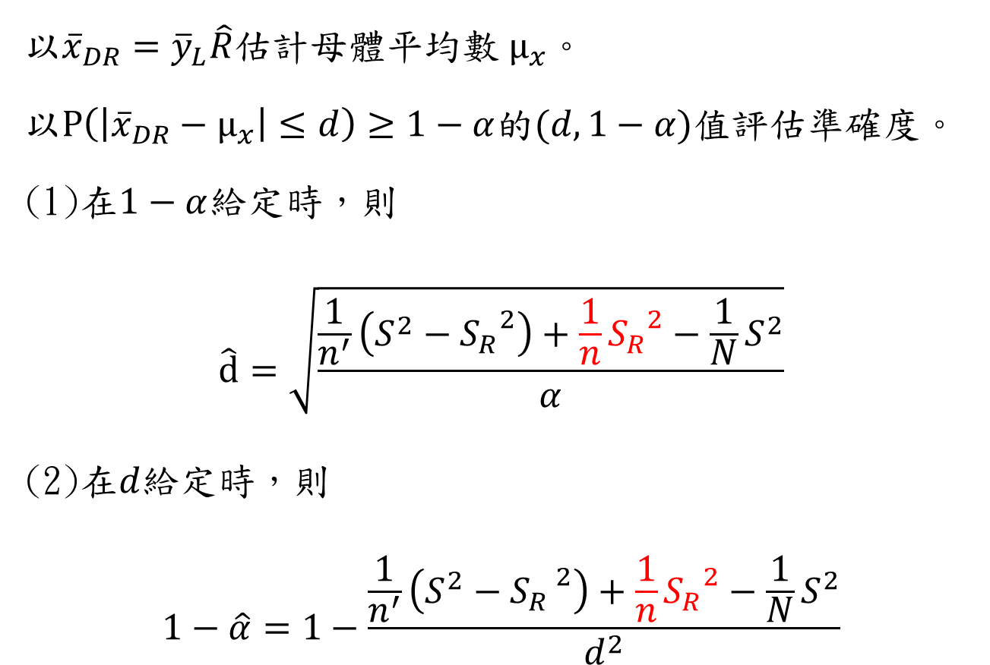
評估準確度【P.352 】
42
以${\overline{x}}_{DR}={\overline{y}}_{L}\hat{R}$估計母體平均數$μ_{x}$。
以$P\left(\left|{\overline{x}}_{DR}−μ_{x}\right|≤d\right)≥1−α$的$(d,1−α)$值評估準確度。
(1)在$1−α$給定時，則
$$\hat{d}=\sqrt{\frac{\frac{1}{n^{′}}\left(S^{2}−{S_{R}}^{2}\right)+\frac{1}{n}{S_{R}}^{2}−\frac{1}{N}S^{2}}{α}}$$
(2)在$d$給定時，則
$$1−\hat{α}=1−\frac{\frac{1}{n^{′}}\left(S^{2}−{S_{R}}^{ 2}\right)+\frac{1}{n}{S_{R}}^{2}−\frac{1}{N}S^{2}}{d^{2}}$$

Slide 43
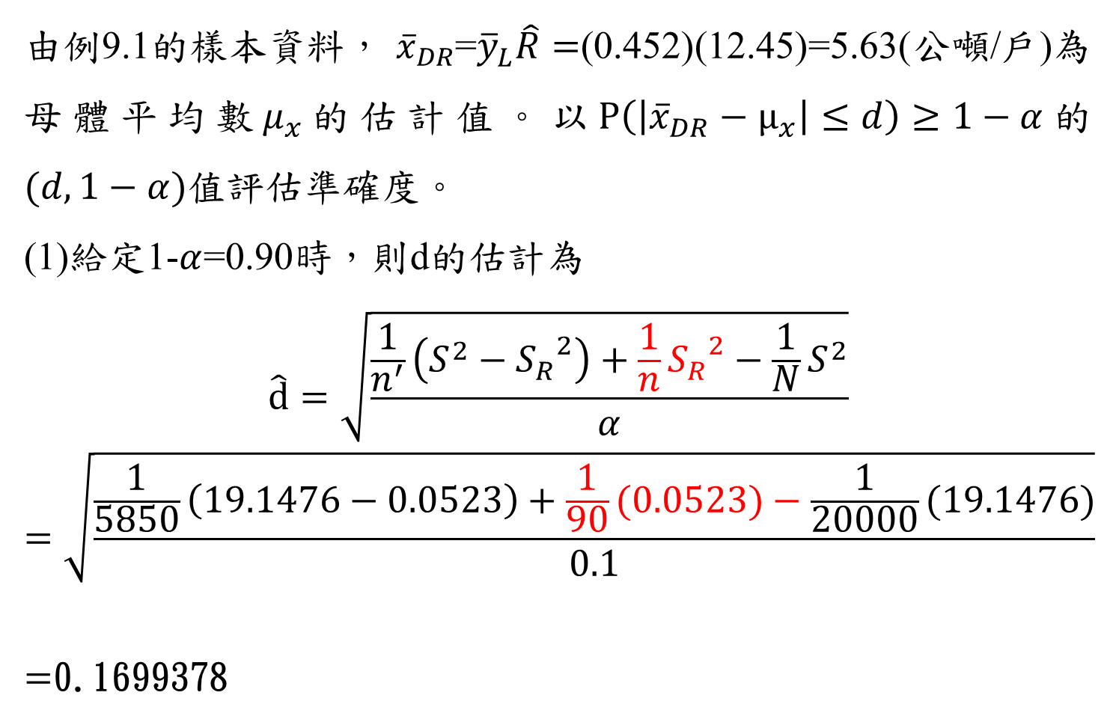
解題【P.352】     
43
由例9.1的樣本資料， ${\overline{x}}_{DR}$=${\overline{y}}_{L}\hat{R}=$(0.452)(12.45)=5.63(公噸/戶)為母體平均數$μ_{x}$的估計值。以$P\left(\left|{\overline{x}}_{DR}−μ_{x}\right|≤d\right)≥1−α$的$(d,1−α)$值評估準確度。
(1)給定1-$α$=0.90時，則d的估計為
$$\hat{d}=\sqrt{\frac{\frac{1}{n^{′}}\left(S^{2}−{S_{R}}^{2}\right)+\frac{1}{n}{S_{R}}^{2}−\frac{1}{N}S^{2}}{α}}$$
$$=\sqrt{\frac{\frac{1}{5850}\left(19.1476−0.0523\right)+\frac{1}{90}(0.0523)−\frac{1}{20000}(19.1476)}{0.1}}$$
$=$0.1699378

Slide 44
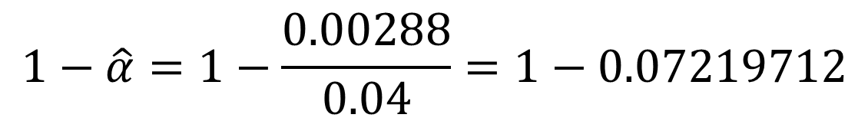
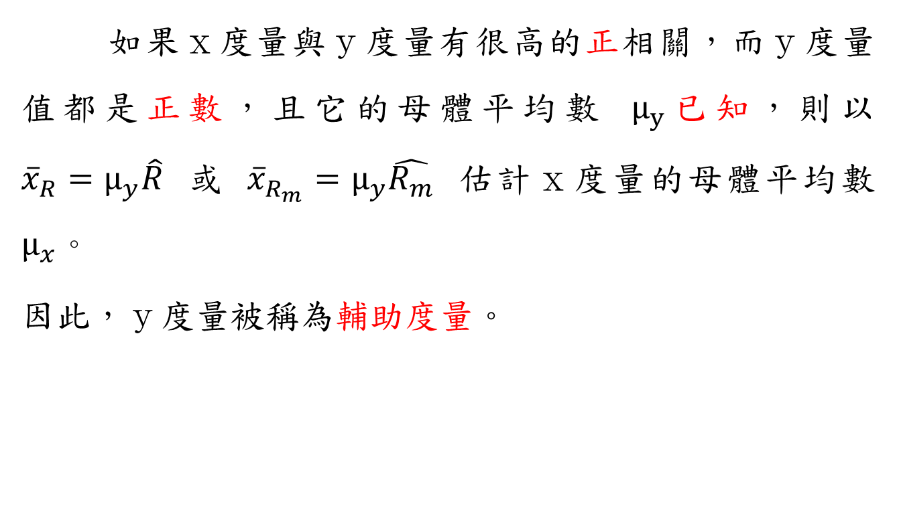
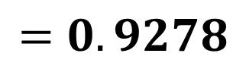
解題【P.352】     
44
(2)給定d=0.2時，則1-$α的估計值為$
$$1−\hat{α}=1−\frac{\frac{1}{n^{′}}\left(S^{2}−{S_{R}}^{ 2}\right)+\frac{1}{n}{S_{R}}^{2}−\frac{1}{N}S^{2}}{d^{2}}$$
$$1−\hat{α}=1−\frac{0.00288}{0.04}=1−0.07219712$$
$$=0.9278$$

Slide 45
45
演講者：范芷維
406336110

Slide 46
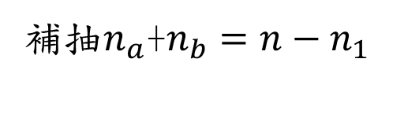
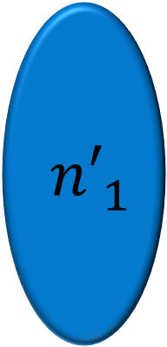


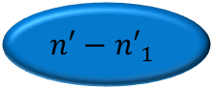

事後分層抽樣【P.353 】
46
有限母體
大樣本
補抽
小樣本
$${ n′}_{1}^{}$$
$${ n}_{b}$$
$${ n}_{1}$$
抽樣
抽樣
$$n′−{n′}_{1}$$
$${ n}_{a}$$
補抽
補抽$n_{a}$+$n_{b}=n−n_{1}$

Slide 47

二階段抽樣v.s.雙重抽樣
47
 | 二階段抽樣 | 雙重抽樣
單位不同 | 里→戶 | 戶→戶
分類訊息 | 有 | 沒有
雙重抽樣
如果某城市想做一次消費調查，只有一份總戶冊，沒有任何分類信息，調查時先取一組住戶的大樣本調查分層信息，再利用分層信息從中抽取小樣本進行詳細調查，這是雙重抽樣。
二階段抽樣
如果某市沒有總戶冊，但有委原員會名冊，抽樣時先抽取委原會，再從委原會中抽取住戶，對其進行調查，這是二階段抽樣。

Slide 48

組員分配
48
1
唐卓悅  9.1至9.3節
2
吳政怡  9.4節、統整
3
黃彥嘉  9.5節、R語言
4
黃穎竹  9.6節
5
范芷維  9.7節、統整

Slide 49
49
演講者：黃彥嘉
406336196
R語言

Slide 50



Thank you for attention.

Slide 51

Q&A
懇請指教

